Slide 1

Ilustración de Negocios
Colaboración y crecimiento empresarial
Equipo de trabajo analizando datos y métricas de rendimiento para impulsar el crecimiento estratégico.
Diseño minimalista · Línea limpia · Estilo corporativo
Generado con inteligencia artificial

Slide 2


Slide 3
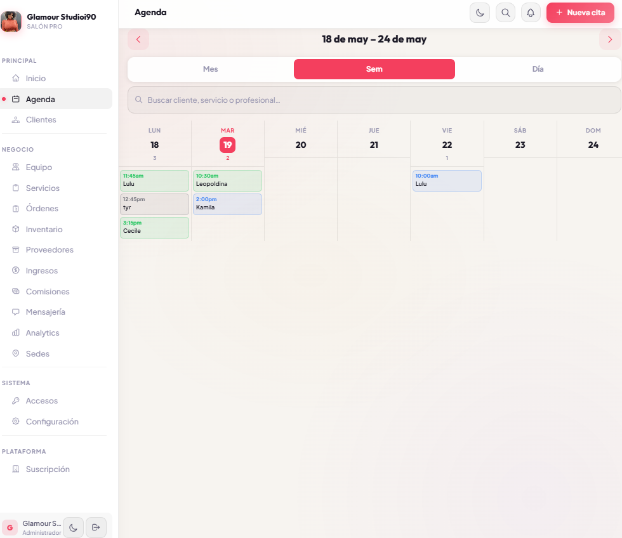
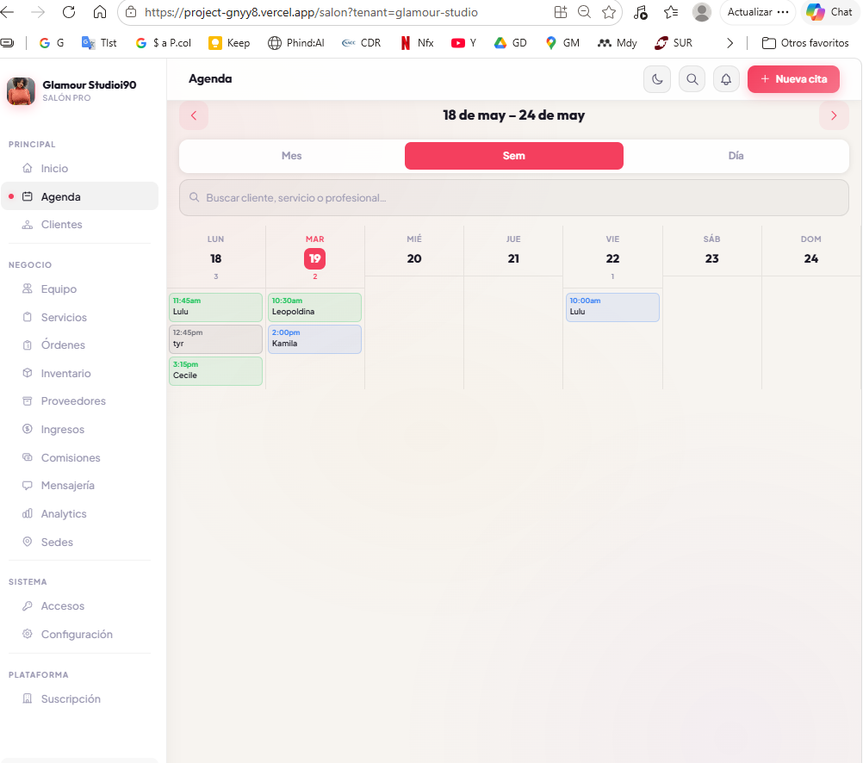
Aunque aparece la mano no se desplaza ni se ubica en un nuevo espacio.
No es funcional la aplicación de desplazamiento manual, no parece modificarse la lógica de datos en esta funcion.
hora
Espacio no utilizado, parece bloqueado

Slide 4
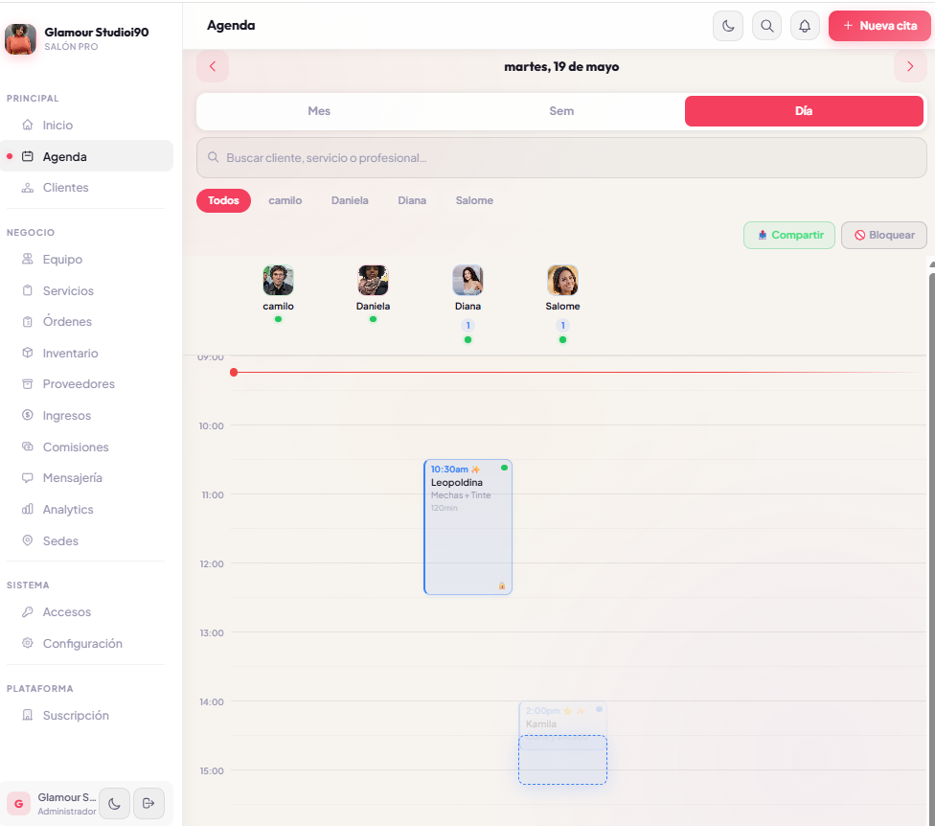
Optimizar espacio
Aunque aparece la mano no se desplaza ni se ubica en un nuevo espacio.
No es funcional la aplicación de desplazamiento manual, no parece modificarse la lógica de datos en esta funcion.

Slide 5
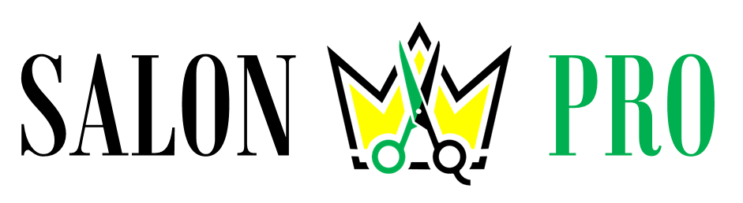

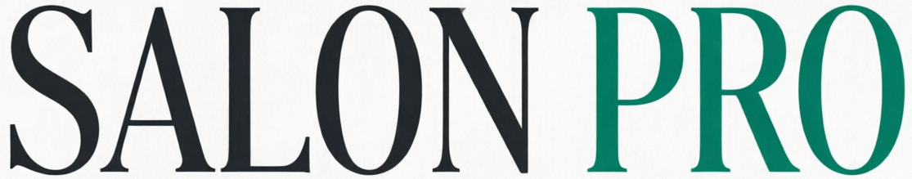
SALON
PRO

Slide 6


